Slide 1
Módulo I Capítulo 4: Operador de Repetição
William Ivanski
Curso de Programação C#

Slide 2
Sumário
Laço de Repetição
Comando while
Comando do ... while
Comando for
Comandos de incremento e decremento
Loop Infinito

Slide 3
Laço de Repetição
Também chamado de loop
Bloco que continua executando o seu código enquanto uma determinada condição for verdadeira
Permite que código seja executado repetidamente enquanto essa condição for verdadeira
Comando mais comum é o while

Slide 4
Comando while
Formato:
while (condição)
{
código
}
Primeiro, o processo avalia a condição
Se a condição for verdadeira, o código é executado

Slide 5
Comando while
Após executar o código, a condição é avaliada novamente
Se a condição for verdadeira, o código é executado novamente
Enquanto a condição for verdadeira, o bloco será executado repetidamente
No momento em que a condição se tornar falsa, o processo pára de executar o while

Slide 6
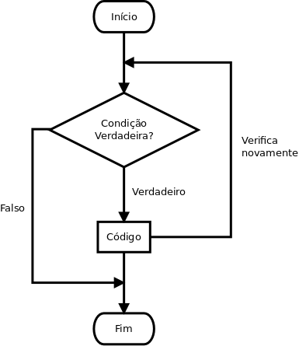
Comando while

Slide 7
Comando do ... while
O comando while avalia a condição antes de executar o código
Às vezes precisamos que o código seja executado pelo menos uma vez
Isso pode ser feito com o comando do ... while
O comando do ... while executa o código uma vez e só depois verifica a condição

Slide 8
Comando do ... while
Note que o código será executado uma vez, mesmo que a condição seja falsa
Formato:
do
{
código
}
while (condição)

Slide 9
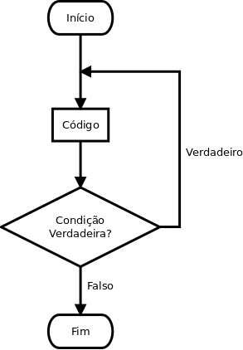
Comando do ... while

Slide 10
Comando for
O comando for foi criado para simplificar a contagem que antes era feita apenas com o comando while
Amplamente utilizado em programação
Em C#, ainda pode ser usado para declarar a variável de incremento
A variável de incremento existe apenas no bloco for
Essa prática economiza memória e facilita o entendimento do código

Slide 11
Comando for
Observe o código abaixo:
for (int i = 1; i <= 10; i = i + 1)
{
código
}
A variável i existe apenas dentro do bloco for, não existe antes e nem depois
Se precisar utilizar ela fora do for, é necessário declarar fora

Slide 12
Comando for
O código do exemplo do comando for é equivalente ao seguinte código do comando while:
int i;
i = 1;
while (i <= 10)
{
código
i = i + 1;
}

Slide 13
Comandos de incremento e decremento
Incrementar significa somar ao valor atual da variável
i = i + 1;
i += 1;
i++;
Decrementar significa diminuir do valor atual da variável
i = i – 1;
i -= 1;
i--;

Slide 14
Loop Infinito
Situação que ocorre quando a condição do loop nunca se torna falsa
O loop fica executando indefinidamente
Trata-se de um erro gravíssimo de programação
Para evitá-lo, o programador deve garantir que a condição se torne falsa em algum momento
Isso é feito dentro do bloco do loop, mudando o valor de pelo menos uma das variáveis que compõem a condição

